Slide 1

汇报人：李丹
时间：12月18日

Slide 2
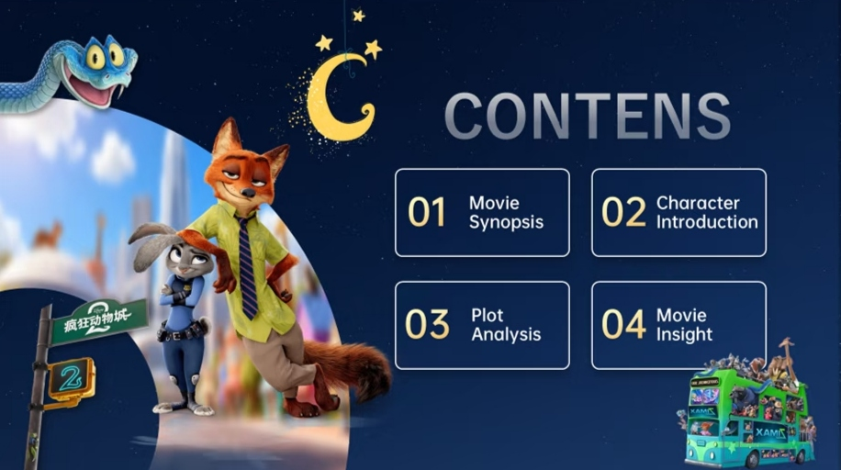
CONTENTS
电影简介
角色介绍
剧情分析
电影感悟

Slide 3
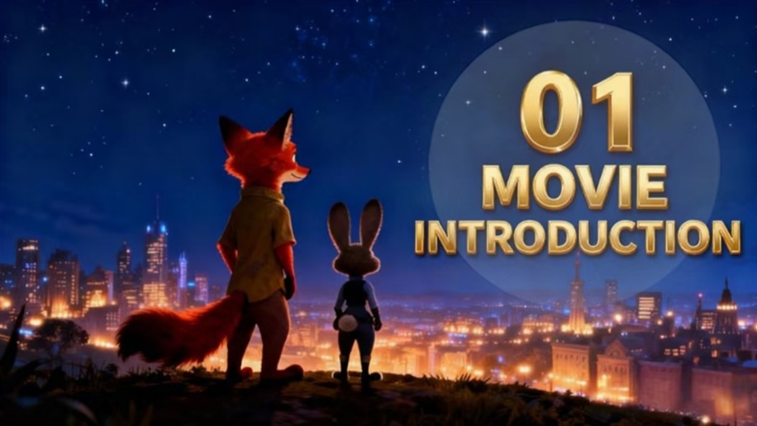
电影简介

Slide 4
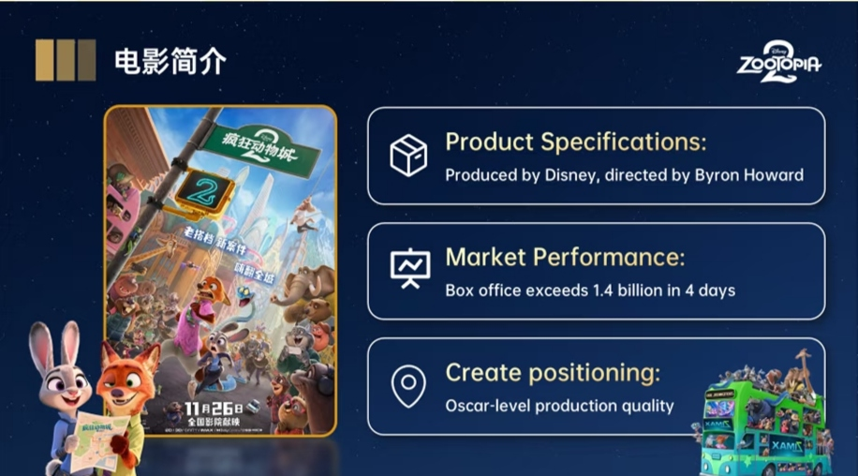
出品规格:
由迪士尼出品，拜伦霍华德导演
市场表现：
4天票房突破14亿
制作定位：
Creative
奥斯卡级别的生产质量

Slide 5
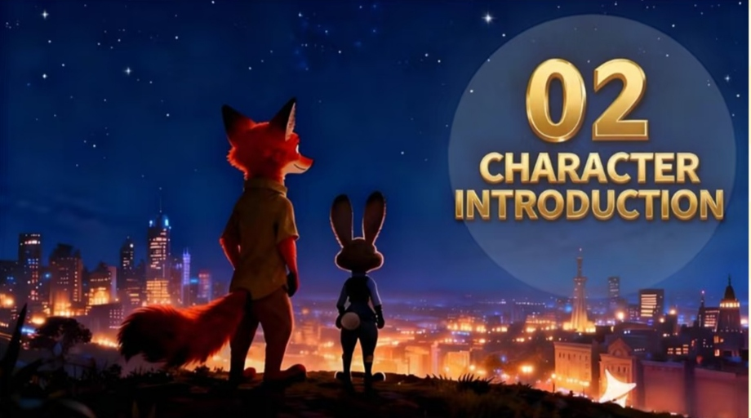
人物介绍

Slide 6
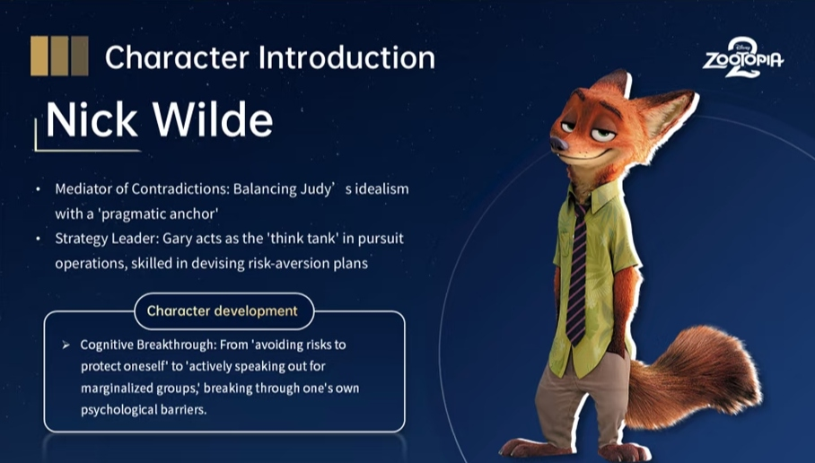
人物介绍
尼克.王尔德
矛盾的调停者：用“语用锚”来平衡朱迪.边际
战略领导:加里是追击行动的“智囊团”，擅长设计规避风险的计划
性格发展
认知突破：从“避险自保”到“积极为边缘群体发声”，突破自身心理障碍

Slide 7
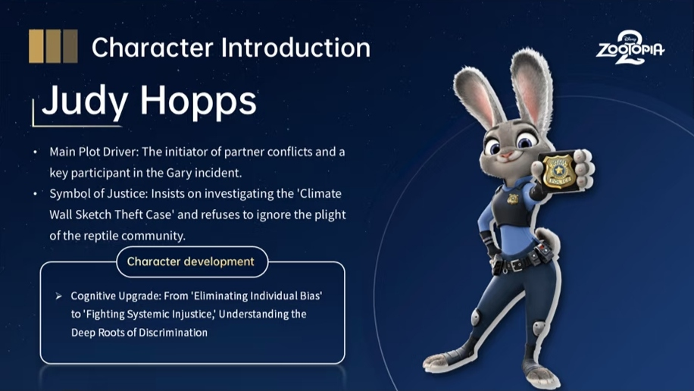
人物介绍
朱迪霍普斯
主要情节驱动因素：合作伙伴冲突的发起者和加里事件的关键参与者
正义的象征：坚持调查“气候墙素描盗窃案”，拒绝忽视爬虫群体的困境
性格发展
认知升级：从“消除个人歧视”到“打击系统性不公正，理解歧视的深层根源

Slide 8
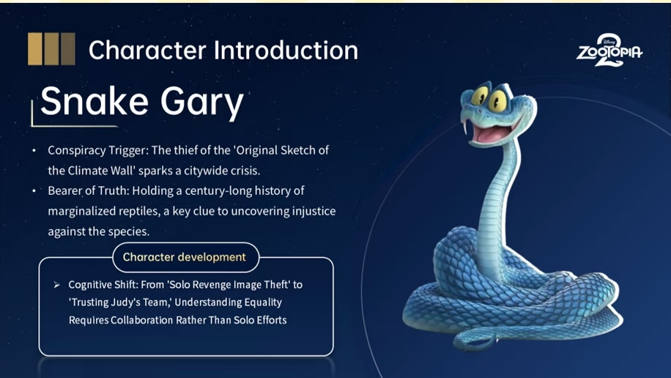
人物介绍
蛇盖瑞
阴谋导火索：“气候墙原始草图”盗取者，引发全城危机
真相承载者：掌握爬行动物被边缘化的百年历史，是揭开族群不公的关键线索人。
认知转变：从“独自复仇式盗图”到“相信朱迪团队”，理解平权需多方协作而非单打独斗

Slide 9
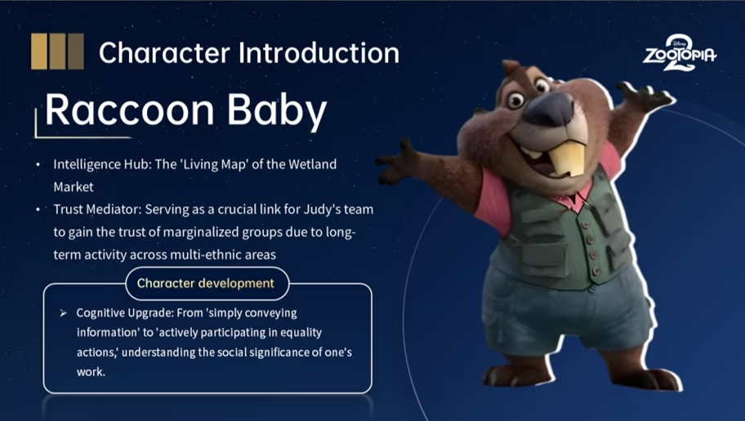
角色介绍
狸宝.梅普迪
信息枢纽：湿地的“活地图”
信任调解者：因长期在多族群区域活动，成为朱迪团队获取边缘群体信任的关键纽带
剧中角色成长
认知升级：从“单纯传递情报”到“主动参与平权行动’’，理解自身工作的社会意义；
勇气突破：克服对林雪猁家族的恐惧，公开作证揭露其侵占家园的真相

Slide 10
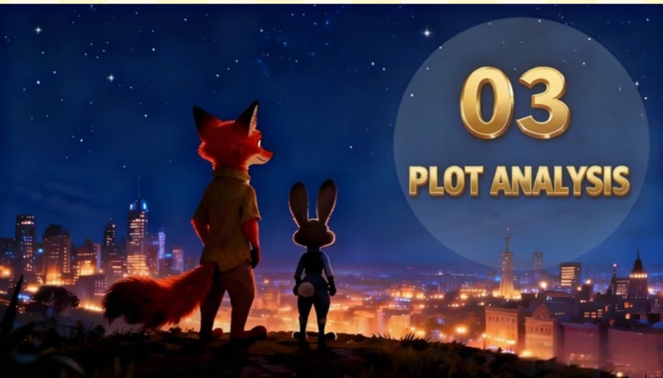
剧情分析

Slide 11
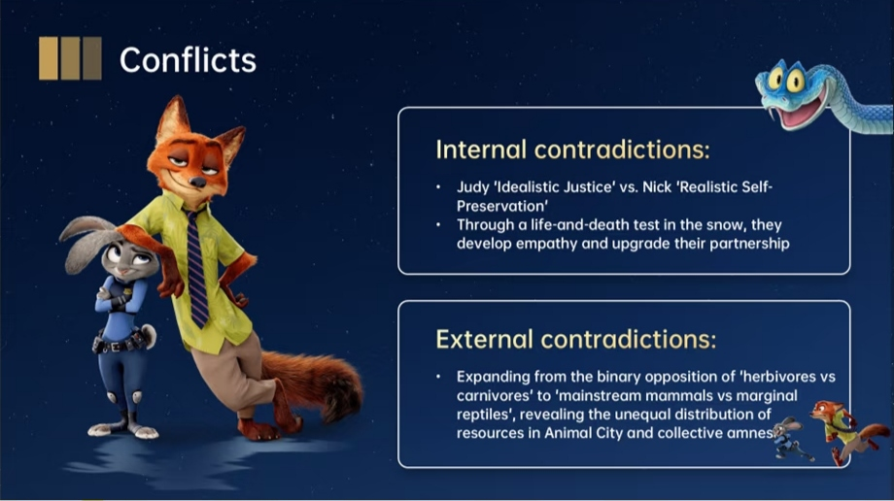
矛盾冲突
内部矛盾
朱迪“理想主义正义”VS尼克“现实主义自保”
从日常争执到追捕中的激烈争吵，一度陷入决裂
雪地生死考验中达成共情，实现搭档关系升级
外部矛盾
从“食草VS食肉”二元对立，拓展为“哺乳动物主流VS爬行动物边缘”
揭露动物城资源分配不公与集体性遗忘

Slide 12
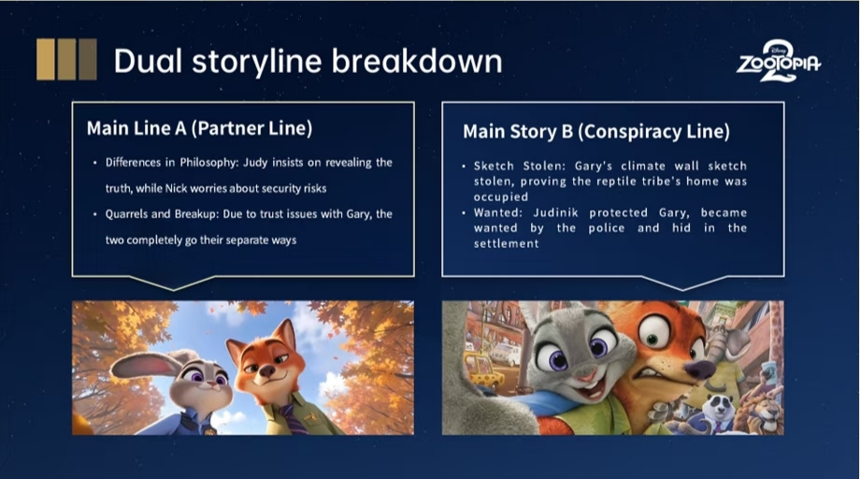
双线剧情拆解
主线A(搭档线）
主线B(阴谋线）
哲学上的分歧：朱迪坚持揭露真相，而尼克担心安全风险
争吵和分手：由于与盖瑞之间的信任问题。两人完全分道扬镳。
草图被盗：盖瑞的墙草图被盗，证明爬虫部落的家被占用
通缉：朱迪尼克保护了加里，被警察通缉，藏在了定居点

Slide 13
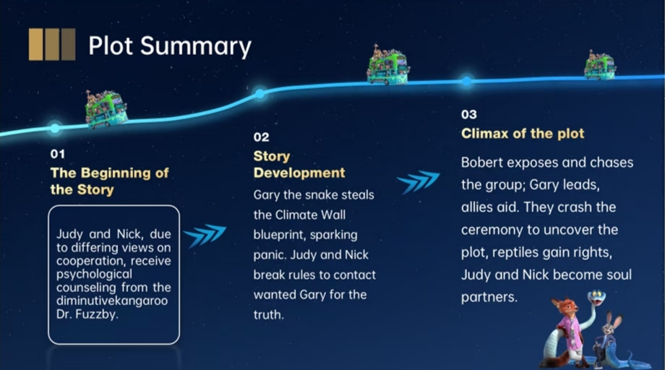
情节高潮
故事发展
故事开端
林雪猁宝伯特暴露，追堵朱迪等人；盖瑞引路，外援支援，众人闯庆典揭气候墙阴谋，爬行动物获权，朱迪尼克成灵魂搭档
朱迪与尼克因合作理念分歧，接受短矮袋鼠Dr.Fuzzby的心理辅导
蛇类盖瑞盗取“气候墙原始草图”，引发全城恐慌迫使朱迪，尼克突破规则为查明真相，冒险接触被通缉的盖瑞，偏离常规办案流程

Slide 14
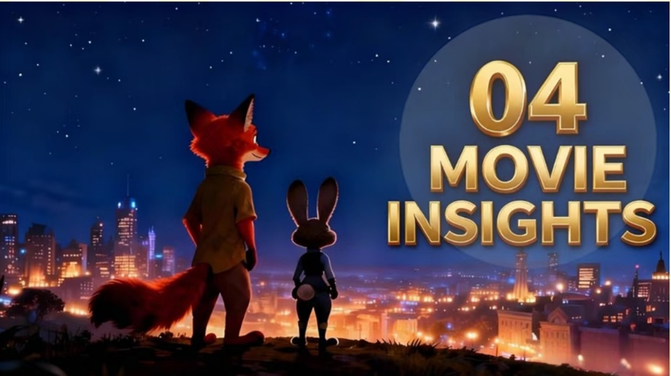
电影感悟

Slide 15
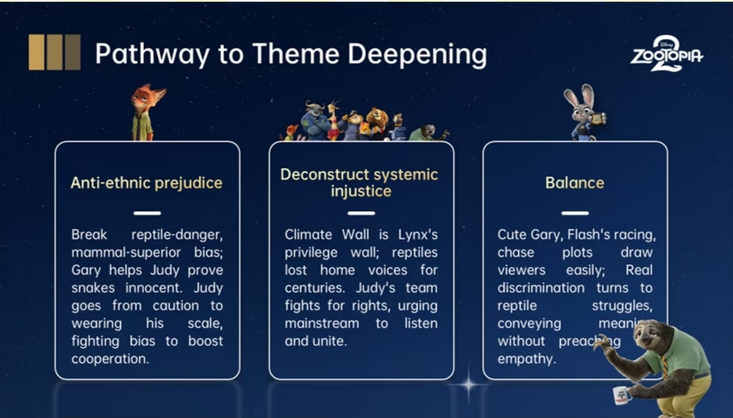
主题深化路径
反族群偏见
解构系统性不公
娱乐性与思想性平衡
气候墙是林雪猁特权隔离墙，爬族百年失家园话语权；朱迪团队为爬族争权益，点明需主流听边缘声集体抗争
打破爬行动物危险，哺乳动物优越偏见，盖瑞助朱迪证蛇类非反派朱迪从慎对爬族到贴盖瑞鳞片，以符合抗偏见促族群合作
萌盖瑞·，闪电飙车，追逃剧情，低门槛吸引观众；将现实歧视转化为爬族困境，共情中传内涵避说教

Slide 16
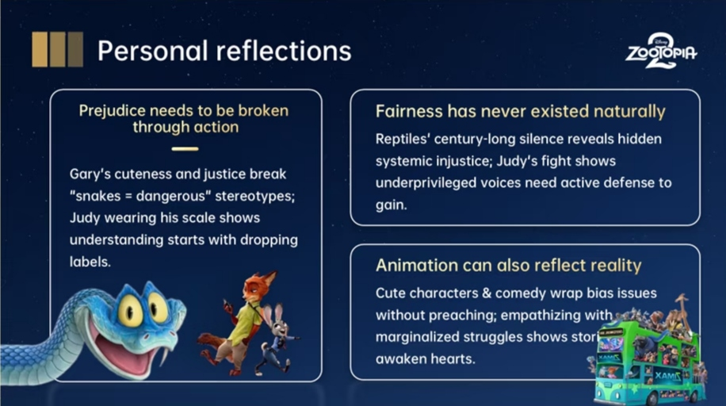
个人感悟
偏见需用行动打破
公平从不是天然存在
盖瑞的软萌与正义，打破“蛇类=危险”的刻板印象；朱迪贴爬族鳞片的举动更让我明白，真正的理解，始于放下标签，看见个体的善意
气候墙下爬族百年的沉默，揭露系统性不公的隐藏。朱迪团队的抗争让我懂得：弱势群体的话语权，需要有人主动发声，坚定守护才能争取
动画也能照见现实
影片用萌角与喜剧包裹歧视议题，没有生硬说教，却让我共情到现实中边缘体的困境事，从来都是温柔地唤醒人心

Slide 17
